Slide 1
Echa un vistazo a estas fotos.
No es frecuente que
veas que es...
La Naturaleza ...
sin armas..

Slide 2
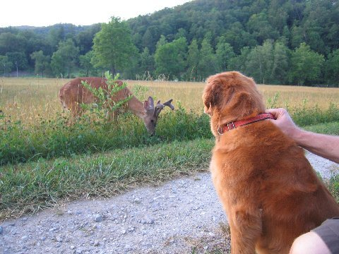

Slide 3
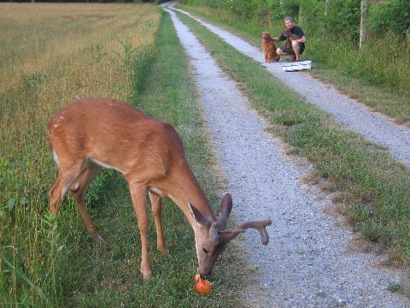

Slide 4
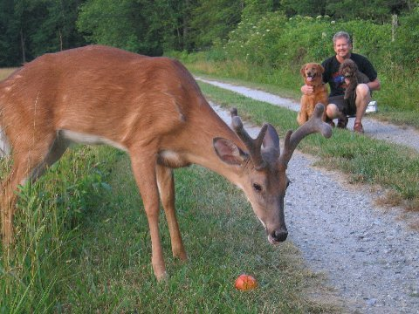

Slide 5
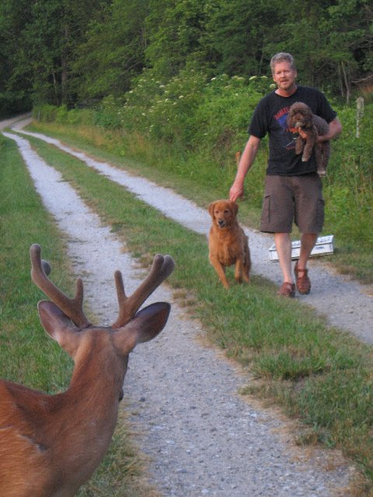

Slide 6
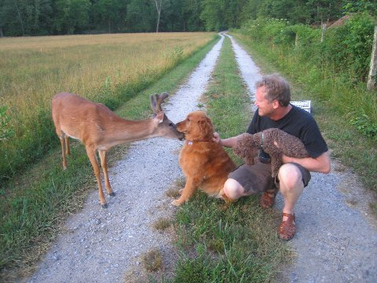

Slide 7
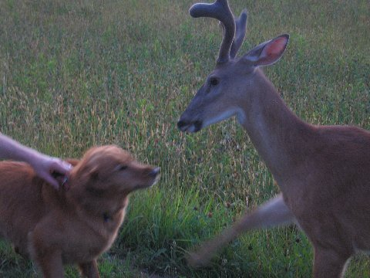

Slide 8
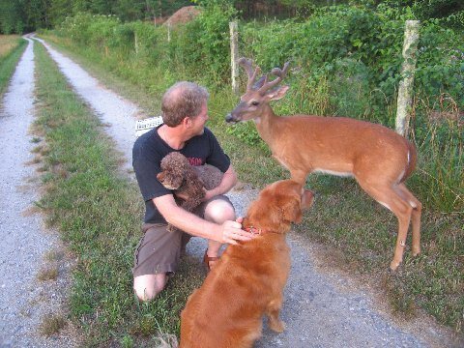

Slide 9
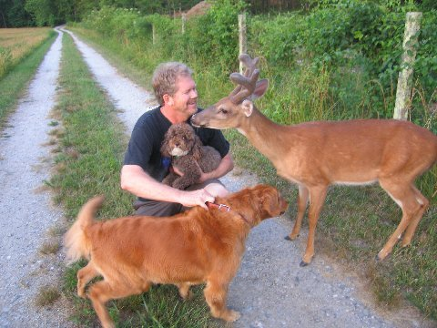

Slide 10
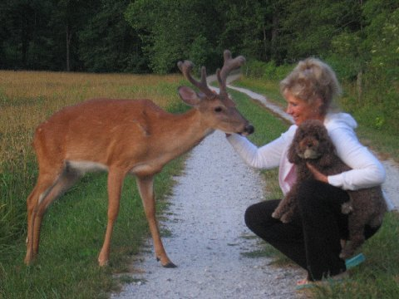

Slide 11
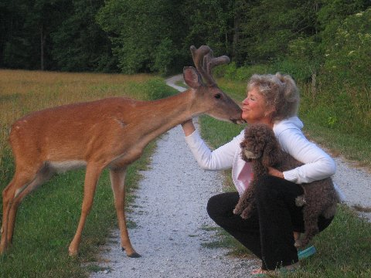

Slide 12
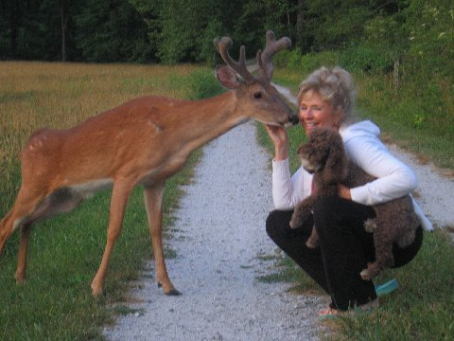

Slide 13
FIN

Slide 14







¿Te ha gustado?
Puedes ver más entrando
Aquí
Además puedes recibir powerpoints en tu correo electrónico suscribiéndote aquí:

